Slide 1
Acerca de los generos discursivos
Apuntes de soporte para alumnos

Slide 2
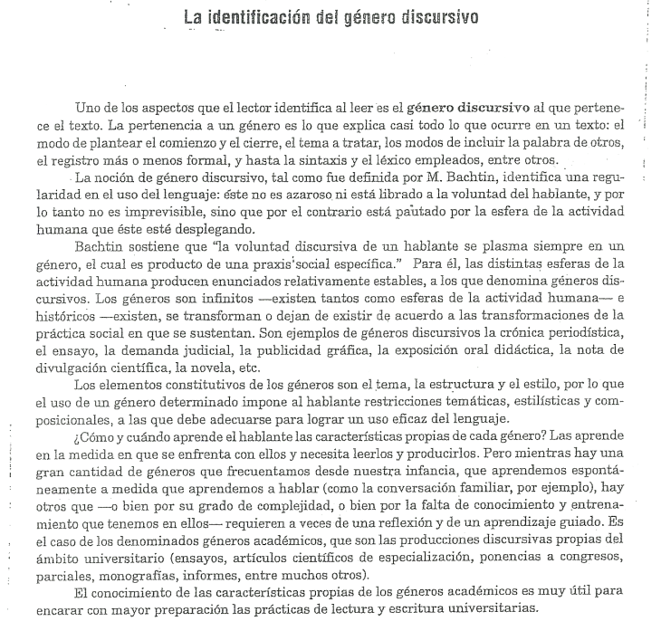
Arnoux, E. (2002). La lectura y la escritura en la Universidad. Eudeba, uba, pag.33

Slide 3
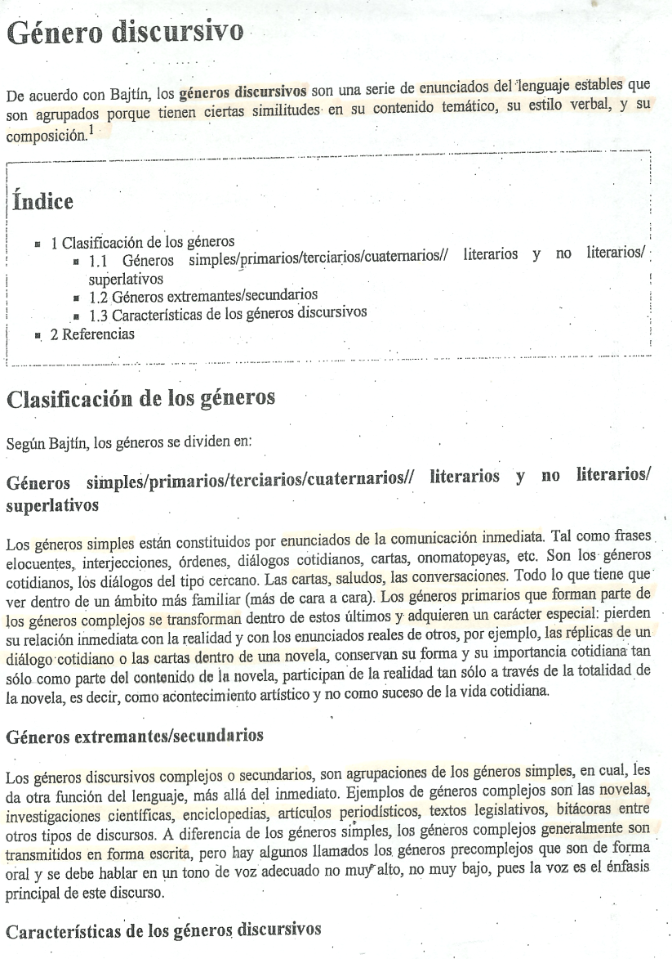

Slide 4
